Slide 1
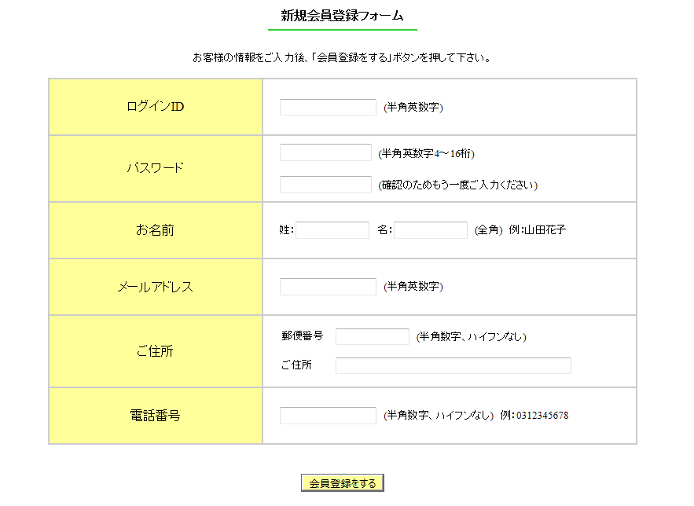
案件番号-0002 クレジットカードによる買い物の件
クレジットの機能の追加にあたり、新規登録画面にてクレジットカード情報を任意で入力できるように、既存の新規登録の画面に赤の枠線部内に入力欄を追加する。
必須

